Slide 1











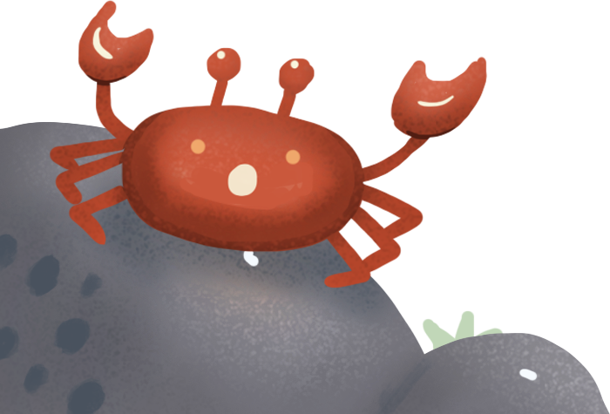
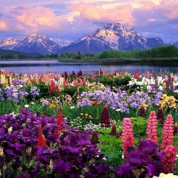


Bài giảng thiết kế bởi Vũ Hồng
LH: FB Vũ Hồng | https://www.facebook.com/vuhong1972 | hongvu7219@gmail.com
Chào mừng các con đến với tiết học Tiếng Việt
Notes:
Bài giảng được thiết kế bởi: Vũ Hồng LH: FB Vũ Hồng | https://www.facebook.com/vuhong1972/ | hongvu7219@gmail.com

Slide 2


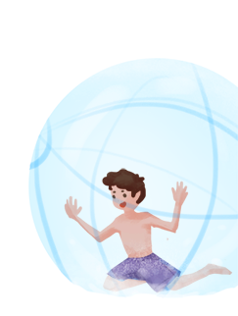
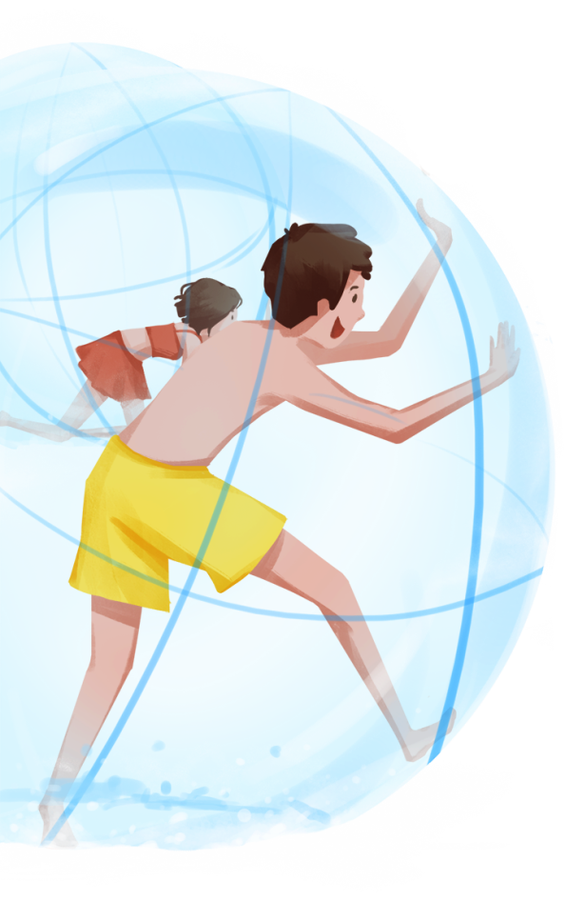
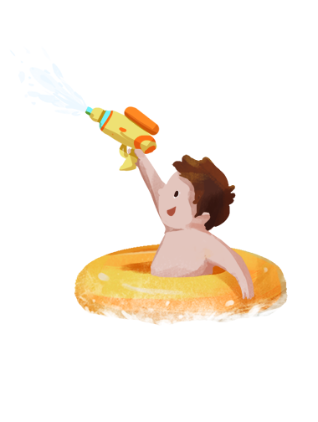




Bài giảng thiết kế bởi Vũ Hồng
LH: FB Vũ Hồng | https://www.facebook.com/vuhong1972 | hongvu7219@gmail.com
Khởi động
Notes:
Bài giảng được thiết kế bởi: Vũ Hồng LH: FB Vũ Hồng | https://www.facebook.com/vuhong1972/ | hongvu7219@gmail.com

Slide 3
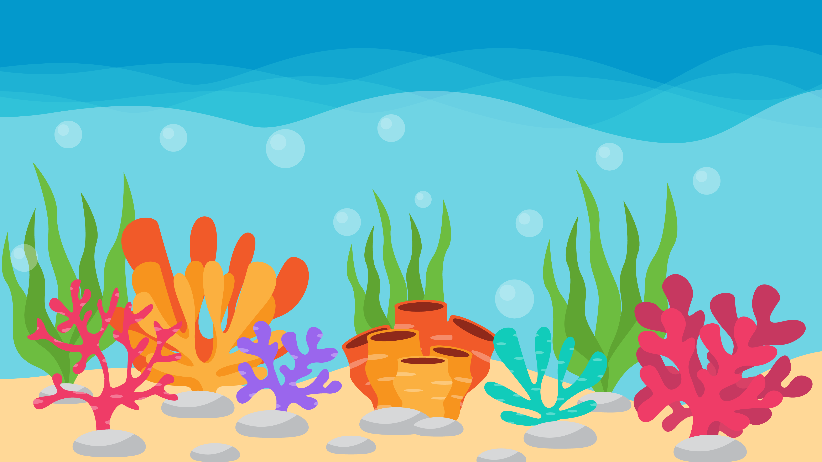

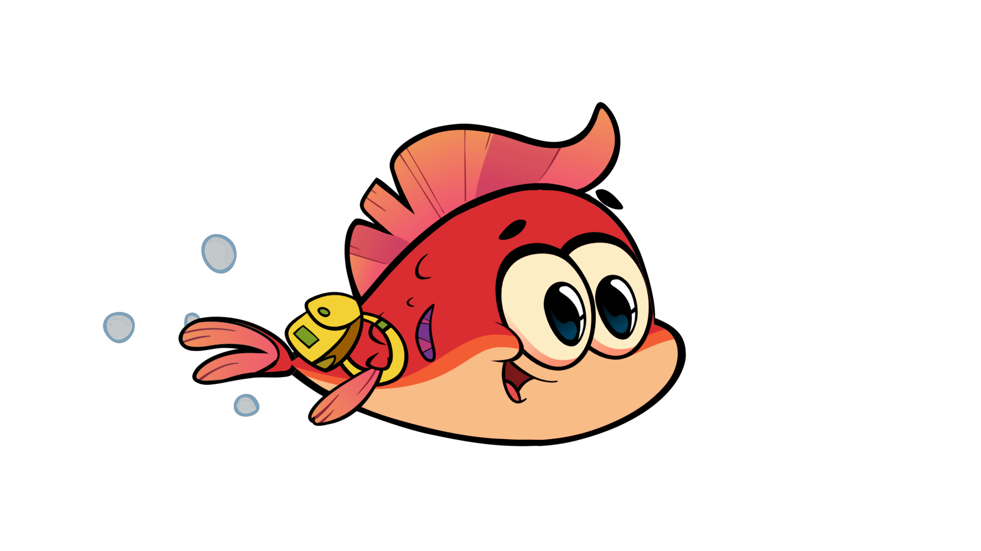
NUÔI CÁ
Bài giảng thiết kế bởi Vũ Hồng
LH: FB Vũ Hồng | https://www.facebook.com/vuhong1972 | hongvu7219@gmail.com

Slide 4





HỌC TIẾP
Bài giảng thiết kế bởi Vũ Hồng
LH: FB Vũ Hồng | https://www.facebook.com/vuhong1972 | hongvu7219@gmail.com
Notes:
Thầy cô nhấn vào câu hỏi 1,2,3,4 để cho trả lời câu hỏi
Sau khi chiến thắng trò chơi, cá đã ăn hết thức ăn thầy cô bấm vào học tiếp để vào bài học

Slide 5




Nói tiếp câu tả cảnh mùa xuân trong công viên trong bài đọc “Cỏ non cười rồi”:
Trẻ em …
Bài giảng thiết kế bởi Vũ Hồng
LH: FB Vũ Hồng | https://www.facebook.com/vuhong1972 | hongvu7219@gmail.com
từ phương Nam trở về
chơi đùa dưới ánh mặt trời ấm áp
Notes:
Thầy / cô chọn câu trả lời đúng sau đó bấm vào ngôi nhà để quay lại cho cá ăn

Slide 6
Vì sao cỏ non lại khóc?
Bài giảng thiết kế bởi Vũ Hồng
LH: FB Vũ Hồng | https://www.facebook.com/vuhong1972 | hongvu7219@gmail.com
vì các bạn nhỏ đã giẫm nên cỏ non, giờ cỏ non không đứng thẳng được nữa.
Vì thời tiết xấu
Notes:
Thầy / cô chọn câu trả lời đúng sau đó bấm vào ngôi nhà để quay lại cho cá ăn

Slide 7
Thương cỏ non, chim én đã làm gì?
Bài giảng thiết kế bởi Vũ Hồng
LH: FB Vũ Hồng | https://www.facebook.com/vuhong1972 | hongvu7219@gmail.com
Chim én đã bay về phương Nam tránh rét.
chim én đã gọi thêm nhiều bạn dùng cỏ khô tết thành dòng chữ “không giẫm chân lên cỏ” rồi đặt bên cạnh bãi cỏ để bảo vệ cỏ non.
Notes:
Thầy / cô chọn câu trả lời đúng sau đó bấm vào ngôi nhà để quay lại cho cá ăn

Slide 8
Tìm từ ngữ cho biết tâm trạng, cảm xúc của cỏ non?
Bài giảng thiết kế bởi Vũ Hồng
LH: FB Vũ Hồng | https://www.facebook.com/vuhong1972 | hongvu7219@gmail.com
khóc thút thít, mỉm cười
khóc nấc, khóc thút thít, nhoẻn miệng cười.
Notes:
Thầy / cô chọn câu trả lời đúng sau đó bấm vào ngôi nhà để quay lại cho cá ăn

Slide 9


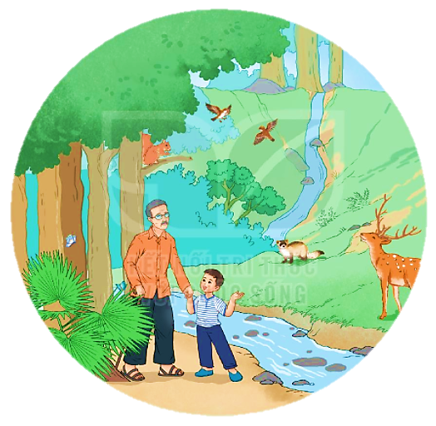


Bài giảng thiết kế bởi Vũ Hồng
LH: FB Vũ Hồng | https://www.facebook.com/vuhong1972 | hongvu7219@gmail.com
HÀNH
TINH
XANH
CỦA
EM
Notes:
Bài giảng được thiết kế bởi: Vũ Hồng LH: FB Vũ Hồng | https://www.facebook.com/vuhong1972/ | hongvu7219@gmail.com

Slide 10


Thứ ngày tháng năm 2022
Bài giảng thiết kế bởi Vũ Hồng
LH: FB Vũ Hồng | https://www.facebook.com/vuhong1972 | hongvu7219@gmail.com
Tiếng Việt
Bài 15
Những con sao biển
(Tiết 1,2)
Notes:
Bài giảng được thiết kế bởi: Vũ Hồng LH: FB Vũ Hồng | https://www.facebook.com/vuhong1972/ | hongvu7219@gmail.com

Slide 11
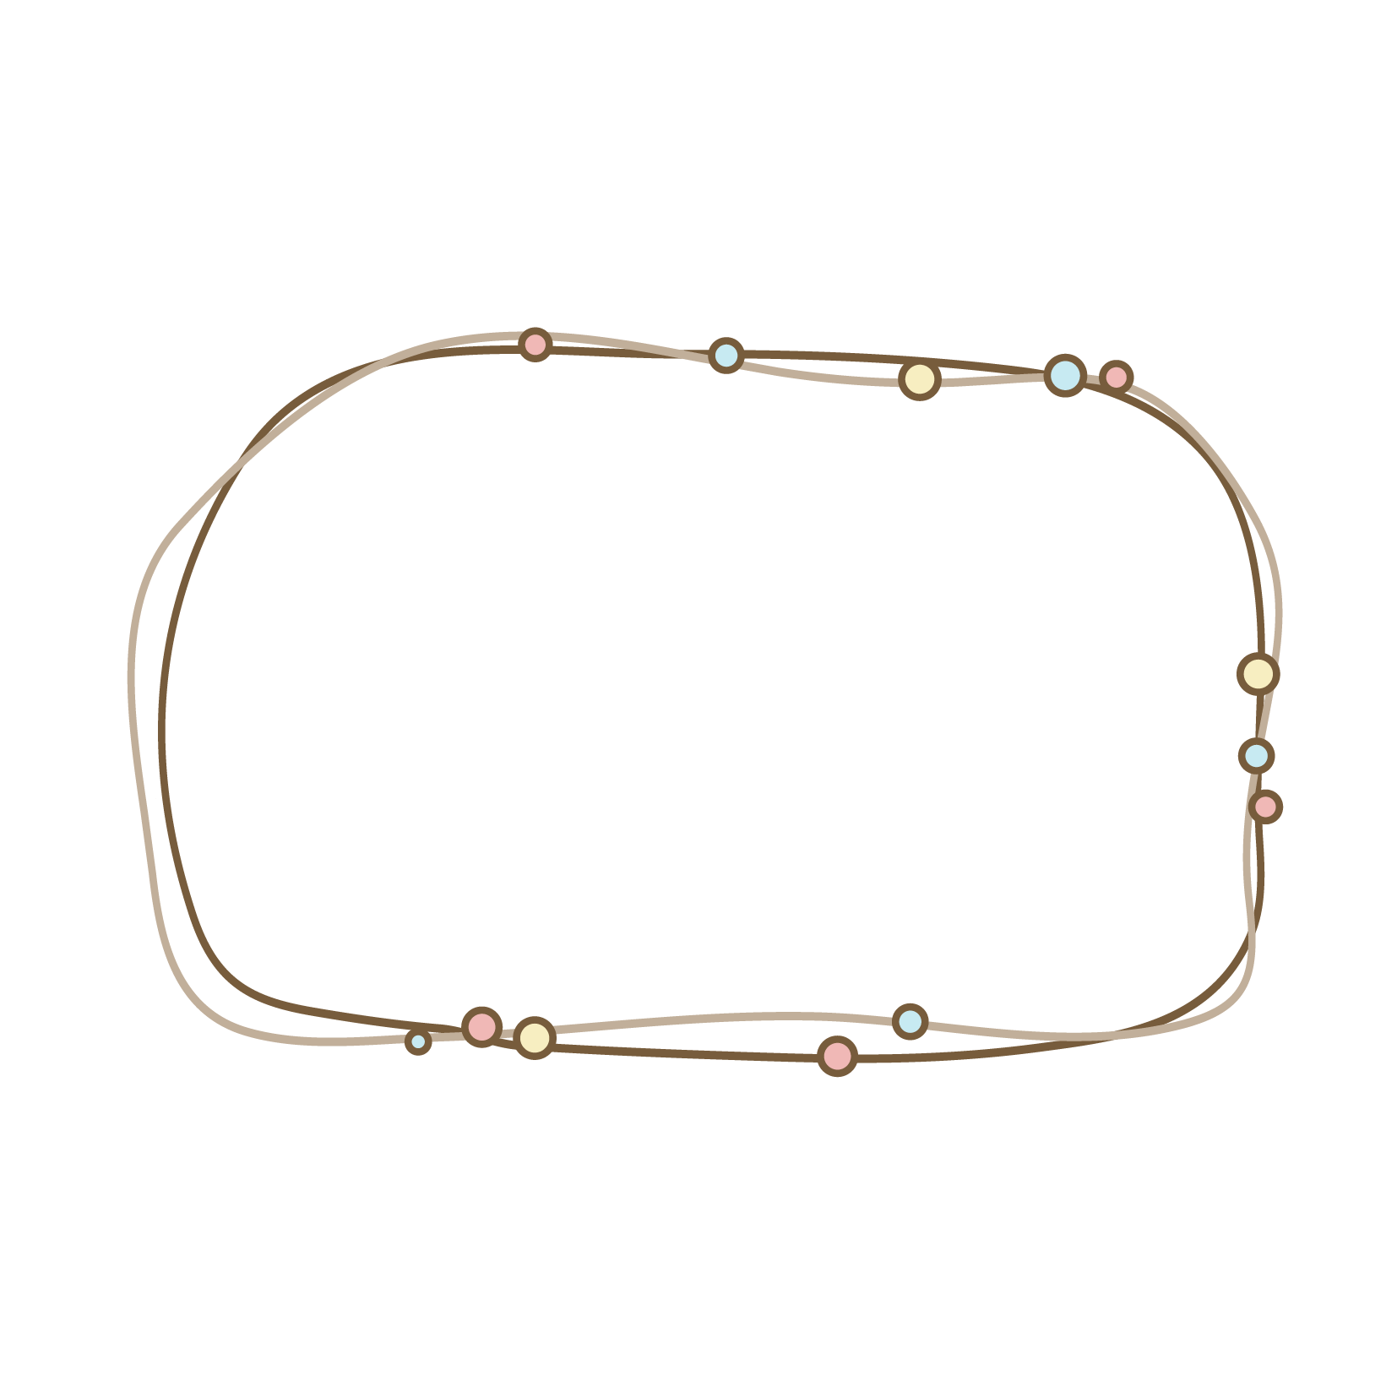


Bài giảng thiết kế bởi Vũ Hồng
LH: FB Vũ Hồng | https://www.facebook.com/vuhong1972 | hongvu7219@gmail.com
Tiết 1
Notes:
Bài giảng được thiết kế bởi: Vũ Hồng LH: FB Vũ Hồng | https://www.facebook.com/vuhong1972/ | hongvu7219@gmail.com

Slide 12


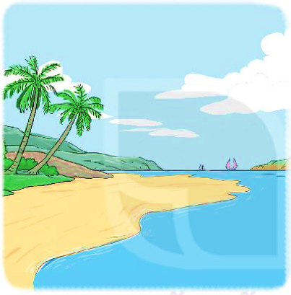
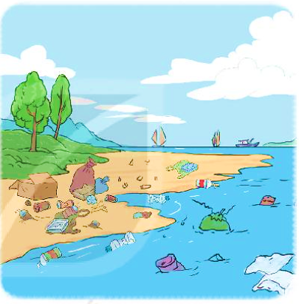
Bài giảng thiết kế bởi Vũ Hồng
LH: FB Vũ Hồng | https://www.facebook.com/vuhong1972 | hongvu7219@gmail.com
1. Nói về sự khác nhau giữa hai bức tranh dưới đây:
Notes:
Bài giảng được thiết kế bởi: Vũ Hồng
LH: https://www.facebook.com/vuhong1972

Slide 13


1. Nói về sự khác nhau giữa hai bức tranh dưới đây:
Bài giảng thiết kế bởi Vũ Hồng
LH: FB Vũ Hồng | https://www.facebook.com/vuhong1972 | hongvu7219@gmail.com
THẢO LUẬN NHÓM
- Hai bức tranh có gì khác nhau?
- Theo em, chúng ta nên làm gì để bảo vệ môi trường?

Slide 14
1. Nói về sự khác nhau giữa hai bức tranh dưới đây:
Bài giảng thiết kế bởi Vũ Hồng
LH: FB Vũ Hồng | https://www.facebook.com/vuhong1972 | hongvu7219@gmail.com
Bờ biển rất sạch và đẹp
Bờ biển có đầy rác thải
Notes:
Bài giảng được thiết kế bởi: Vũ Hồng LH: FB Vũ Hồng | https://www.facebook.com/vuhong1972/ | hongvu7219@gmail.com

Slide 15
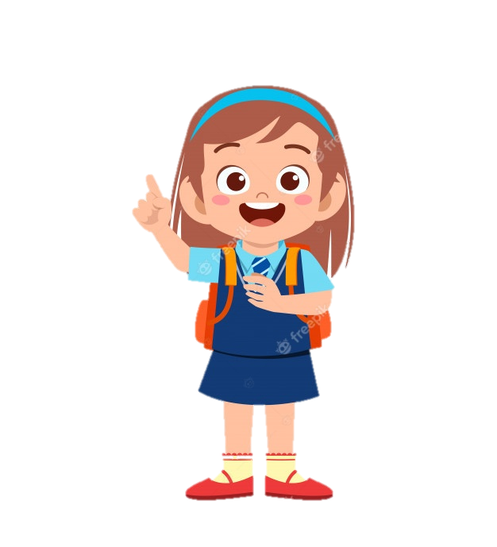

2. Theo em, chúng ta nên làm gì để giữ cho biển luôn sạch đẹp?
Bài giảng thiết kế bởi Vũ Hồng
LH: FB Vũ Hồng | https://www.facebook.com/vuhong1972 | hongvu7219@gmail.com
Theo em, chúng ta cần bảo vệ môi trường biển, không vứt rác ra biển bừa bãi, bảo vệ sinh vật sống trên biển để giúp cho biển luôn sạch đẹp.
Notes:
Bài giảng được thiết kế bởi: Vũ Hồng LH: FB Vũ Hồng | https://www.facebook.com/vuhong1972/ | hongvu7219@gmail.com

Slide 16

ĐỌC MẪU
NHỮNG CON SAO BIỂN
Một người đàn ông đang dạo bộ trên bãi biển khi chiều xuống. Biển đông người, nhưng ông lại chú ý đến một cậu bé cứ liên tục cúi xuống nhặt thứ gì đó lên rồi thả xuống biển.
Tiến lại gần hơn, ông thấy cậu bé đ nhặt những con sao biển bị thuỷ triều đánh dạt lên bờ và thả chúng trở về với đại dương.
- Cháu đang làm gì vậy? – Người đàn ông hỏi.
Cậu bé trả lời:
- Những con sao biển này sắp chết vì thiếu nước, cháu muốn giúp chúng.
- Có hàng ngàn con sao biển như vậy, liệu cháu có thể giúp được tất cả chúng không?
Cậu bé vẫn tiếp tục nhặt những con sao biển khác thả xuống biển và nói với người đàn ông:
- Cháu cũng biết như vậy, nhưng ít nhất thì cháu cũng cứu được những con sao biển này.
Người đàn ông trìu mến nhìn cậu bé và cùng cậu cứu những con sao biển.
(Theo Hạt giống tâm hồn – Phép màu có giá bao nhiêu?)
Bài giảng thiết kế bởi Vũ Hồng
LH: FB Vũ Hồng | https://www.facebook.com/vuhong1972 | hongvu7219@gmail.com
Notes:
Bài giảng được thiết kế bởi: Vũ Hồng
LH: https://www.facebook.com/vuhong1972

Slide 17

ĐỌC
NHỮNG CON SAO BIỂN
Tìm từ khó đọc
Một người đàn ông đang dạo bộ trên bãi biển khi chiều xuống. Biển đông người, nhưng ông lại chú ý đến một cậu bé cứ liên tục cúi xuống nhặt thứ gì đó lên rồi thả xuống biển.
Tiến lại gần hơn, ông thấy cậu bé đang nhặt những con sao biển bị thuỷ triều đánh dạt lên bờ và thả chúng trở về với đại dương.
- Cháu đang làm gì vậy? – Người đàn ông hỏi.
Cậu bé trả lời:
- Những con sao biển này sắp chết vì thiếu nước, cháu muốn giúp chúng.
- Có hàng ngàn con sao biển như vậy, liệu cháu có thể giúp được tất cả chúng không?
Cậu bé vẫn tiếp tục nhặt những con sao biển khác thả xuống biển và nói với người đàn ông:
- Cháu cũng biết như vậy, nhưng ít nhất thì cháu cũng cứu được những con sao biển này.
Người đàn ông trìu mến nhìn cậu bé và cùng cậu cứu những con sao biển.
(Theo Hạt giống tâm hồn – Phép màu có giá bao nhiêu?)
Bài giảng thiết kế bởi Vũ Hồng
LH: FB Vũ Hồng | https://www.facebook.com/vuhong1972 | hongvu7219@gmail.com
Notes:
Bài giảng được thiết kế bởi: Vũ Hồng
LH: https://www.facebook.com/vuhong1972

Slide 18
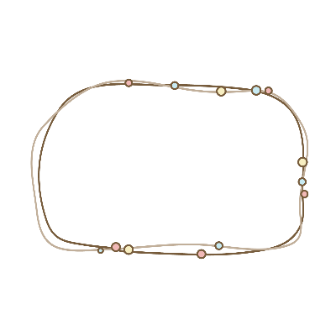


cúi xuống
Bài giảng thiết kế bởi Vũ Hồng
LH: FB Vũ Hồng | https://www.facebook.com/vuhong1972 | hongvu7219@gmail.com
Thủy triều
Luyện đọc
từ khó
đánh dạt
trìu mến
Notes:
Bài giảng được thiết kế bởi: Vũ Hồng LH: FB Vũ Hồng | https://www.facebook.com/vuhong1972/ | hongvu7219@gmail.com

Slide 19

Ngắt nhịp câu văn
Bài giảng thiết kế bởi Vũ Hồng
LH: FB Vũ Hồng | https://www.facebook.com/vuhong1972 | hongvu7219@gmail.com
Tiến lại gần hơn, ông thấy cậu bé đang nhặt những con sao biển bị thuỷ triều đánh dạt lên bờ và thả chúng trở về với đại dương.
Notes:
Bài giảng được thiết kế bởi: Vũ Hồng LH: FB Vũ Hồng | https://www.facebook.com/vuhong1972/ | hongvu7219@gmail.com

Slide 20

ĐỌC
NHỮNG CON SAO BIỂN
Luyện đọc theo khổ
Một người đàn ông đang dạo bộ trên bãi biển khi chiều xuống. Biển đông người, nhưng ông lại chú ý đến một cậu bé cứ liên tục cúi xuống nhặt thứ gì đó lên rồi thả xuống biển.
Tiến lại gần hơn, ông thấy cậu bé đang nhặt những con sao biển bị thuỷ triều định dạt lên bờ và thả chúng trở về với đại dương.
- Cháu đang làm gì vậy? – Người đàn ông hỏi.
Cậu bé trả lời:
- Những con sao biển này sắp chết vì thiếu nước, cháu muốn giúp chúng.
- Có hàng ngàn con sao biển như vậy, liệu cháu có thể giúp được tất cả chúng không?
Cậu bé vẫn tiếp tục nhặt những con sao biển khác thả xuống biển và nói với người đàn ông:
- Cháu cũng biết như vậy, nhưng ít nhất thì cháu cũng cứu được những con sao biển này.
Người đàn ông trìu mến nhìn cậu bé và cùng cậu cứu những con sao biển.
(Theo Hạt giống tâm hồn – Phép màu có giá bao nhiêu?)
Bài giảng thiết kế bởi Vũ Hồng
LH: FB Vũ Hồng | https://www.facebook.com/vuhong1972 | hongvu7219@gmail.com
1
2
3
Notes:
Bài giảng được thiết kế bởi: Vũ Hồng
LH: https://www.facebook.com/vuhong1972

Slide 21
ĐỌC
NHỮNG CON SAO BIỂN
Đọc toàn bài
Một người đàn ông đang dạo bộ trên bãi biển khi chiều xuống. Biển đông người, nhưng ông lại chú ý đến một cậu bé cứ liên tục cúi xuống nhặt thứ gì đó lên rồi thả xuống biển.
Tiến lại gần hơn, ông thấy cậu bé đang nhặt những con sao biển bị thuỷ triều định dạt lên bờ và thả chúng trở về với đại dương.
- Cháu đang làm gì vậy? – Người đàn ông hỏi.
Cậu bé trả lời:
- Những con sao biển này sắp chết vì thiếu nước, cháu muốn giúp chúng.
- Có hàng ngàn con sao biển như vậy, liệu cháu có thể giúp được tất cả chúng không?
Cậu bé vẫn tiếp tục nhặt những con sao biển khác thả xuống biển và nói với người đàn ông:
- Cháu cũng biết như vậy, nhưng ít nhất thì cháu cũng cứu được những con sao biển này.
Người đàn ông trìu mến nhìn cậu bé và cùng cậu cứu những con sao biển.
(Theo Hạt giống tâm hồn – Phép màu có giá bao nhiêu?)
Bài giảng thiết kế bởi Vũ Hồng
LH: FB Vũ Hồng | https://www.facebook.com/vuhong1972 | hongvu7219@gmail.com
1
2
3
Notes:
Bài giảng được thiết kế bởi: Vũ Hồng
LH: https://www.facebook.com/vuhong1972

Slide 22
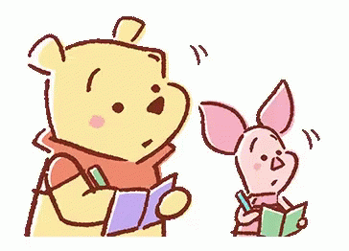
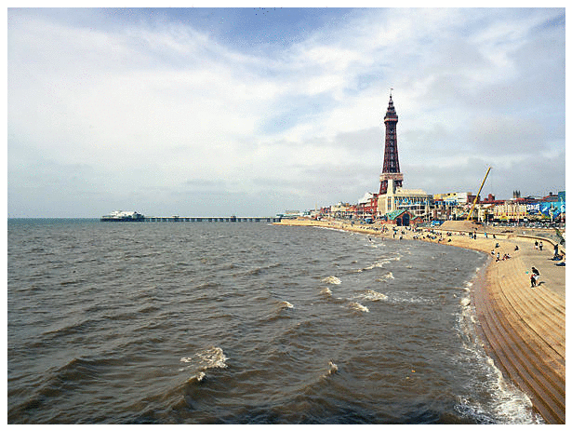
Giải nghĩa từ
Bài giảng thiết kế bởi Vũ Hồng
LH: FB Vũ Hồng | https://www.facebook.com/vuhong1972 | hongvu7219@gmail.com
Thủy triều: hiện tượng nước biển dâng lên, rút xuống một vài lần trong ngày.
Notes:
Bài giảng được thiết kế bởi: Vũ Hồng LH: FB Vũ Hồng | https://www.facebook.com/vuhong1972/ | hongvu7219@gmail.com

Slide 23
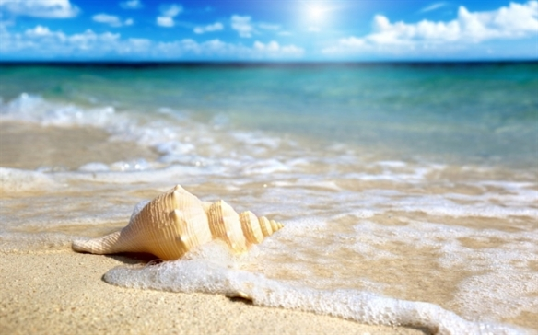
Giải nghĩa từ
Bài giảng thiết kế bởi Vũ Hồng
LH: FB Vũ Hồng | https://www.facebook.com/vuhong1972 | hongvu7219@gmail.com
Dạt (lên bờ): bị sóng đẩy lên bờ.
Notes:
Bài giảng được thiết kế bởi: Vũ Hồng LH: FB Vũ Hồng | https://www.facebook.com/vuhong1972/ | hongvu7219@gmail.com

Slide 24


Bài giảng thiết kế bởi Vũ Hồng
LH: FB Vũ Hồng | https://www.facebook.com/vuhong1972 | hongvu7219@gmail.com
LUYỆN ĐỌC TRONG NHÓM
Notes:
Bài giảng được thiết kế bởi: Vũ Hồng LH: FB Vũ Hồng | https://www.facebook.com/vuhong1972/ | hongvu7219@gmail.com

Slide 25

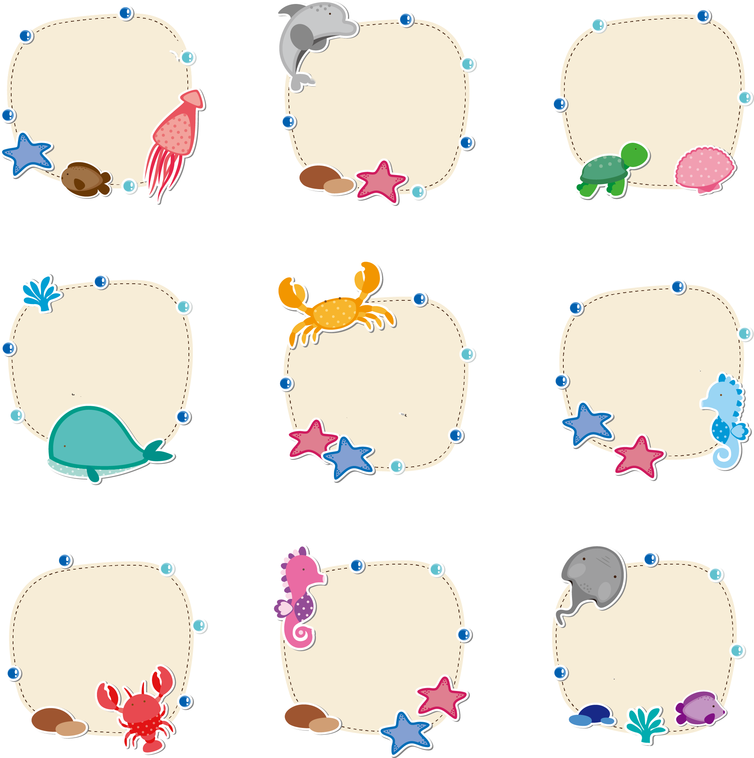
Bài giảng thiết kế bởi Vũ Hồng
LH: FB Vũ Hồng | https://www.facebook.com/vuhong1972 | hongvu7219@gmail.com
Đọc trước lớp.
Notes:
Bài giảng được thiết kế bởi: Vũ Hồng LH: FB Vũ Hồng | https://www.facebook.com/vuhong1972/ | hongvu7219@gmail.com

Slide 26
ĐỌC
NHỮNG CON SAO BIỂN
Đọc toàn bài
Một người đàn ông đang dạo bộ trên bãi biển khi chiều xuống. Biển đông người, nhưng ông lại chú ý đến một cậu bé cứ liên tục cúi xuống nhặt thứ gì đó lên rồi thả xuống biển.
Tiến lại gần hơn, ông thấy cậu bé đang nhặt những con sao biển bị thuỷ triều định dạt lên bờ và thả chúng trở về với đại dương.
- Cháu đang làm gì vậy? – Người đàn ông hỏi.
Cậu bé trả lời:
- Những con sao biển này sắp chết vì thiếu nước, cháu muốn giúp chúng.
- Có hàng ngàn con sao biển như vậy, liệu cháu có thể giúp được tất cả chúng không?
Cậu bé vẫn tiếp tục nhặt những con sao biển khác thả xuống biển và nói với người đàn ông:
- Cháu cũng biết như vậy, nhưng ít nhất thì cháu cũng cứu được những con sao biển này.
Người đàn ông trìu mến nhìn cậu bé và cùng cậu cứu những con sao biển.
(Theo Hạt giống tâm hồn – Phép màu có giá bao nhiêu?)
Bài giảng thiết kế bởi Vũ Hồng
LH: FB Vũ Hồng | https://www.facebook.com/vuhong1972 | hongvu7219@gmail.com
1
2
3
Notes:
Bài giảng được thiết kế bởi: Vũ Hồng
LH: https://www.facebook.com/vuhong1972

Slide 27


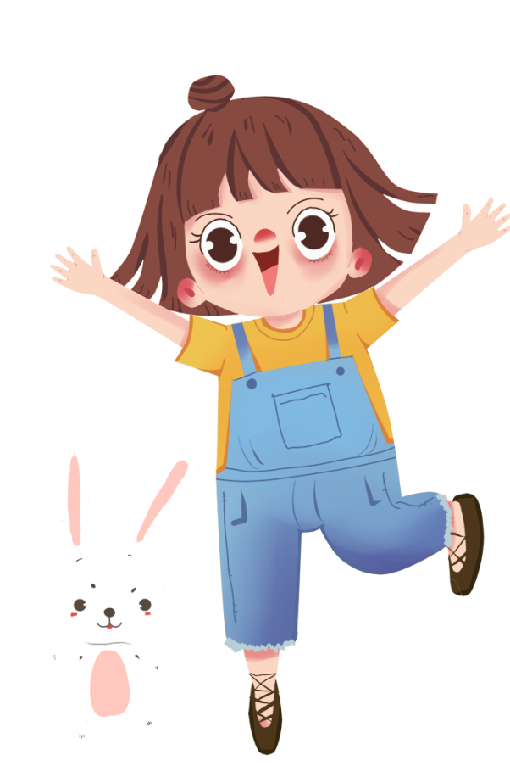
Bài giảng thiết kế bởi Vũ Hồng
LH: FB Vũ Hồng | https://www.facebook.com/vuhong1972 | hongvu7219@gmail.com
Tiết 2
Notes:
Bài giảng được thiết kế bởi: Vũ Hồng LH: FB Vũ Hồng | https://www.facebook.com/vuhong1972/ | hongvu7219@gmail.com

Slide 28

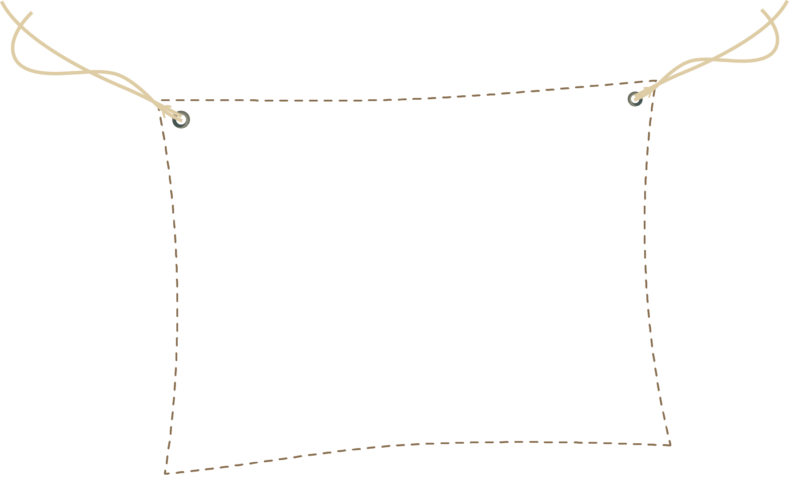
Bài giảng thiết kế bởi Vũ Hồng
LH: FB Vũ Hồng | https://www.facebook.com/vuhong1972 | hongvu7219@gmail.com
TRẢ LỜI
CÂU HỎI
Notes:
Bài giảng được thiết kế bởi: Vũ Hồng LH: FB Vũ Hồng | https://www.facebook.com/vuhong1972/ | hongvu7219@gmail.com

Slide 29
ĐỌC
NHỮNG CON SAO BIỂN
Đọc toàn bài
Một người đàn ông đang dạo bộ trên bãi biển khi chiều xuống. Biển đông người, nhưng ông lại chú ý đến một cậu bé cứ liên tục cúi xuống nhặt thứ gì đó lên rồi thả xuống biển.
Tiến lại gần hơn, ông thấy cậu bé đang nhặt những con sao biển bị thuỷ triều định dạt lên bờ và thả chúng trở về với đại dương.
- Cháu đang làm gì vậy? – Người đàn ông hỏi.
Cậu bé trả lời:
- Những con sao biển này sắp chết vì thiếu nước, cháu muốn giúp chúng.
- Có hàng ngàn con sao biển như vậy, liệu cháu có thể giúp được tất cả chúng không?
Cậu bé vẫn tiếp tục nhặt những con sao biển khác thả xuống biển và nói với người đàn ông:
- Cháu cũng biết như vậy, nhưng ít nhất thì cháu cũng cứu được những con sao biển này.
Người đàn ông trìu mến nhìn cậu bé và cùng cậu cứu những con sao biển.
(Theo Hạt giống tâm hồn – Phép màu có giá bao nhiêu?)
Bài giảng thiết kế bởi Vũ Hồng
LH: FB Vũ Hồng | https://www.facebook.com/vuhong1972 | hongvu7219@gmail.com
1
2
3
Notes:
Bài giảng được thiết kế bởi: Vũ Hồng
LH: https://www.facebook.com/vuhong1972

Slide 30


Đọc đoạn 1
1. Vì sao biển đông người nhưng người đàn ông lại chú ý đến cậu bé?
Bài giảng thiết kế bởi Vũ Hồng
LH: FB Vũ Hồng | https://www.facebook.com/vuhong1972 | hongvu7219@gmail.com
NHỮNG CON SAO BIỂN
Một người đàn ông đang dạo bộ trên bãi biển khi chiều xuống. Biển đông người, nhưng ông lại chú ý đến một cậu bé cứ liên tục cúi xuống nhặt thứ gì đó lên rồi thả xuống biển.
Tiến lại gần hơn, ông thấy cậu bé đang nhặt những con sao biển bị thuỷ triều định dạt lên bờ và thả chúng trở về với đại dương.
⇨ Biển đông người nhưng người đàn ông lại chú ý đến cậu bé bởi vì cậu bé cứ liên tục cúi người nhặt thứ gì đó rồi thả xuống biển.
Notes:
Bài giảng được thiết kế bởi: Vũ Hồng LH: FB Vũ Hồng | https://www.facebook.com/vuhong1972/ | hongvu7219@gmail.com

Slide 31
Đọc đoạn 2
2. Khi đến gần, ông thấy cậu bé đang làm gì? Vì sao cậu bé làm như vậy?
Bài giảng thiết kế bởi Vũ Hồng
LH: FB Vũ Hồng | https://www.facebook.com/vuhong1972 | hongvu7219@gmail.com
NHỮNG CON SAO BIỂN
Cháu đang làm gì vậy? – Người đàn ông hỏi.
Cậu bé trả lời:
- Những con sao biển này sắp chết vì thiếu nước, cháu muốn giúp chúng.
- Có hàng ngàn con sao biển như vậy, liệu cháu có thể giúp được tất cả chúng không?
⇨ Khi đến gần, ông thấy cậu bé đang nhặt những con sao biển bị thủy triều đánh dạt lên bờ và thả chúng trở về đại dương. Cậu bé làm như vậy là bởi vì những con sao biển sắp chết vì thiếu nước, cậu bé muốn giúp chúng.
Notes:
Bài giảng được thiết kế bởi: Vũ Hồng LH: FB Vũ Hồng | https://www.facebook.com/vuhong1972/ | hongvu7219@gmail.com

Slide 32

Đọc đoạn 2
3. Người đàn ông nói gì về việc làm của cậu bé?
Bài giảng thiết kế bởi Vũ Hồng
LH: FB Vũ Hồng | https://www.facebook.com/vuhong1972 | hongvu7219@gmail.com
NHỮNG CON SAO BIỂN
Cháu đang làm gì vậy? – Người đàn ông hỏi.
Cậu bé trả lời:
- Những con sao biển này sắp chết vì thiếu nước, cháu muốn giúp chúng.
- Có hàng ngàn con sao biển như vậy, liệu cháu có thể giúp được tất cả chúng không?
⇨ Người đàn ông đã nói rằng: Có hàng ngàn con sao biển như vậy, liệu cháu có thể giúp được tất cả chúng không?
Notes:
Bài giảng được thiết kế bởi: Vũ Hồng LH: FB Vũ Hồng | https://www.facebook.com/vuhong1972/ | hongvu7219@gmail.com

Slide 33
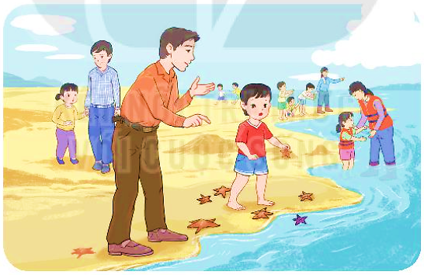
Đọc
4. Em hãy nói suy nghĩ của mình về việc làm của cậu bé.
Bài giảng thiết kế bởi Vũ Hồng
LH: FB Vũ Hồng | https://www.facebook.com/vuhong1972 | hongvu7219@gmail.com
NHỮNG CON SAO BIỂN
Mẫu:
⇨ Em cảm thấy cậu bé rất đáng khen vì dù nhỏ tuổi nhưng đã biết bảo vệ những chú sao biển.
Notes:
Bài giảng được thiết kế bởi: Vũ Hồng LH: FB Vũ Hồng | https://www.facebook.com/vuhong1972/ | hongvu7219@gmail.com

Slide 34
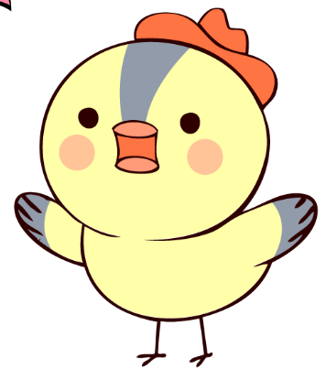
Bài giảng thiết kế bởi Vũ Hồng
LH: FB Vũ Hồng | https://www.facebook.com/vuhong1972 | hongvu7219@gmail.com
LUYỆN TẬP THEO VĂN BẢN ĐỌC
Notes:
Bài giảng được thiết kế bởi: Vũ Hồng LH: FB Vũ Hồng | https://www.facebook.com/vuhong1972/ | hongvu7219@gmail.com

Slide 35


1. Những từ ngữ nào dưới đây chỉ hoạt động.
Bài giảng thiết kế bởi Vũ Hồng
LH: FB Vũ Hồng | https://www.facebook.com/vuhong1972 | hongvu7219@gmail.com
cúi xuống
thả
nhặt
dạo bộ
người đàn ông
sao biển
biển
cậu bé
tiến lại
Notes:
Bài giảng được thiết kế bởi: Vũ Hồng LH: FB Vũ Hồng | https://www.facebook.com/vuhong1972/ | hongvu7219@gmail.com

Slide 36

2. Câu văn nào cho biết cậu bé nghĩ việc mình làm là có ích?
Bài giảng thiết kế bởi Vũ Hồng
LH: FB Vũ Hồng | https://www.facebook.com/vuhong1972 | hongvu7219@gmail.com
Câu văn cho biết cậu bé nghĩ việc mình làm là có ích đó là: Cháu cũng biết như vậy, nhưng ít nhất thì cháu cũng cứu được những con sao biển này.
Notes:
Bài giảng được thiết kế bởi: Vũ Hồng LH: FB Vũ Hồng | https://www.facebook.com/vuhong1972/ | hongvu7219@gmail.com

Slide 37


Bài giảng thiết kế bởi Vũ Hồng
LH: FB Vũ Hồng | https://www.facebook.com/vuhong1972 | hongvu7219@gmail.com
Củng cố và dặn dò
Notes:
Bài giảng được thiết kế bởi: Vũ Hồng LH: FB Vũ Hồng | https://www.facebook.com/vuhong1972/ | hongvu7219@gmail.com

Slide 38
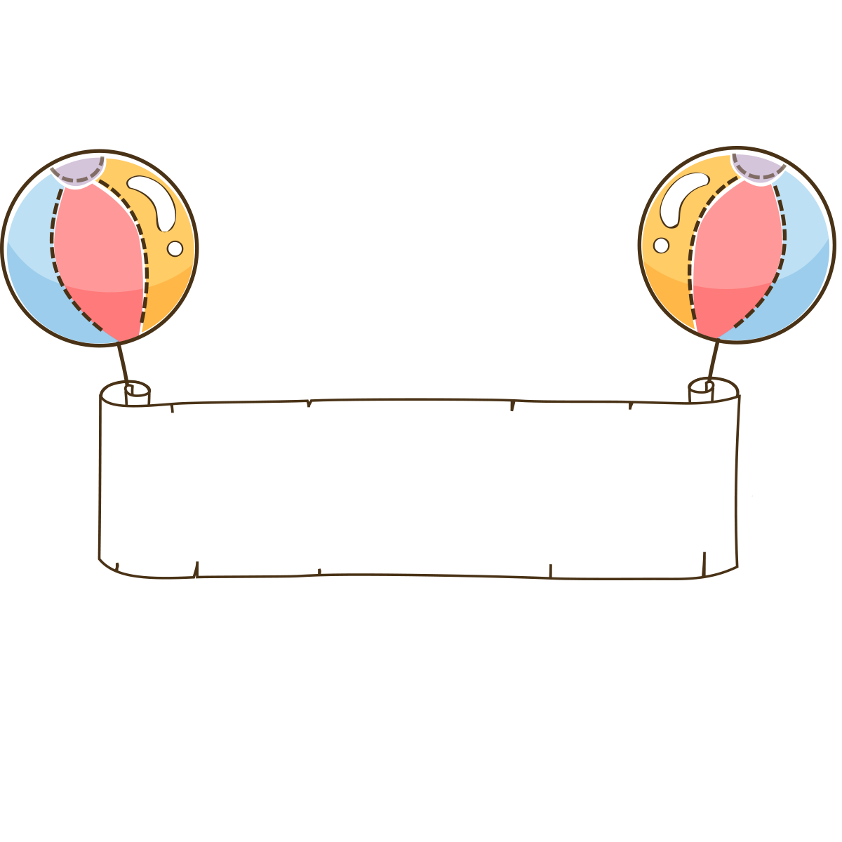




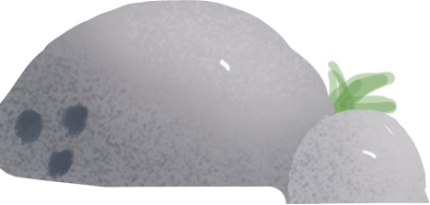
Bài giảng thiết kế bởi Vũ Hồng
LH: FB Vũ Hồng | https://www.facebook.com/vuhong1972 | hongvu7219@gmail.com
Tạm biệt và hẹn gặp lại các con
Notes:
Bài giảng được thiết kế bởi: Vũ Hồng LH: FB Vũ Hồng | https://www.facebook.com/vuhong1972/ | hongvu7219@gmail.com

